Slide 1
৭ম শ্রেনীর ছাত্র/ছাত্রী
সবাইকে আন্তরিক শুভেচ্ছা

Slide 2
পরিচিতি
শিক্ষক পরিচিতি
পাঠ পরিচিতি
মোঃ ফিরোজ হোসেন
সহকারি শিক্ষক (সমাজ বিজ্ঞান)
সুবরাজপুর উচ্চ বিদ্যালয়
পত্নীতলা,নওগাঁ
ই-মেইল-firojpatnitola@gmail.com
মোবাইল নং-০১৭১৬৬৯৭৯৭২
শ্রেণিঃ ৭ম
অধ্যায়ঃ ২য়
সময়ঃ ৫৫ মিনিট
তারিখ-০৪/১১/২০১৯ ইং

Slide 3
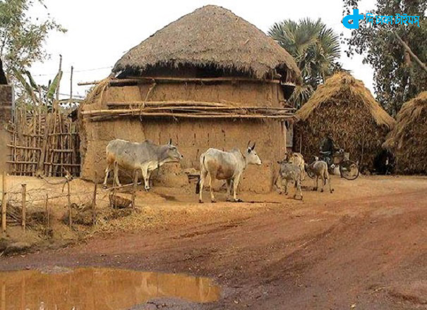
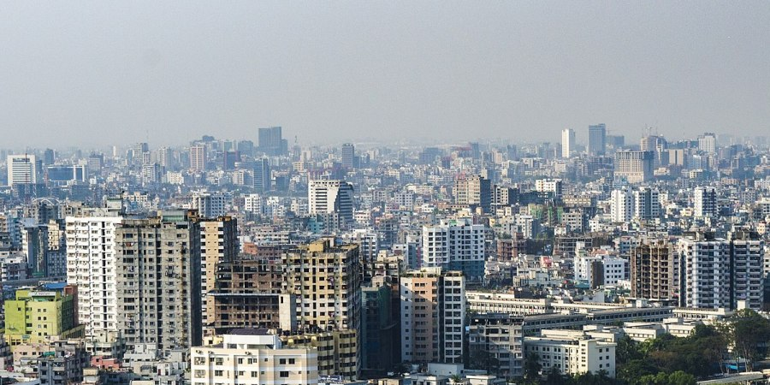
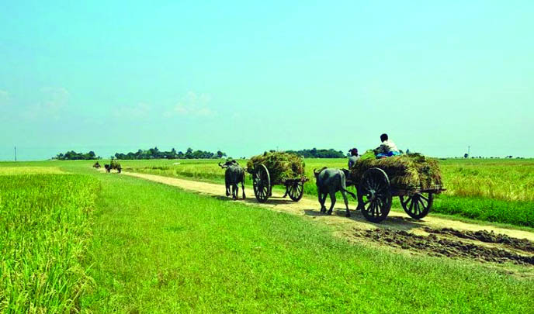
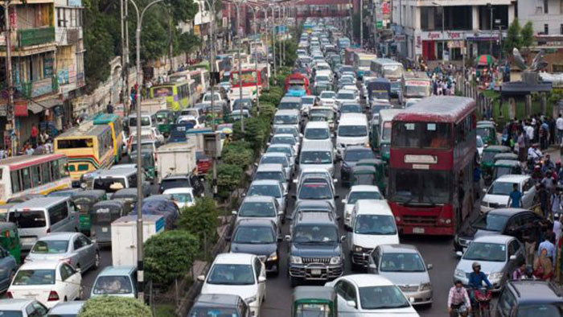
চল,আমরা মনোযোগ সহকারে দেখি
গ্রামীণ বাড়ী
শহরে বাড়ী
গ্রামীণ দৃশ্য
শহরে দৃশ্য

Slide 4
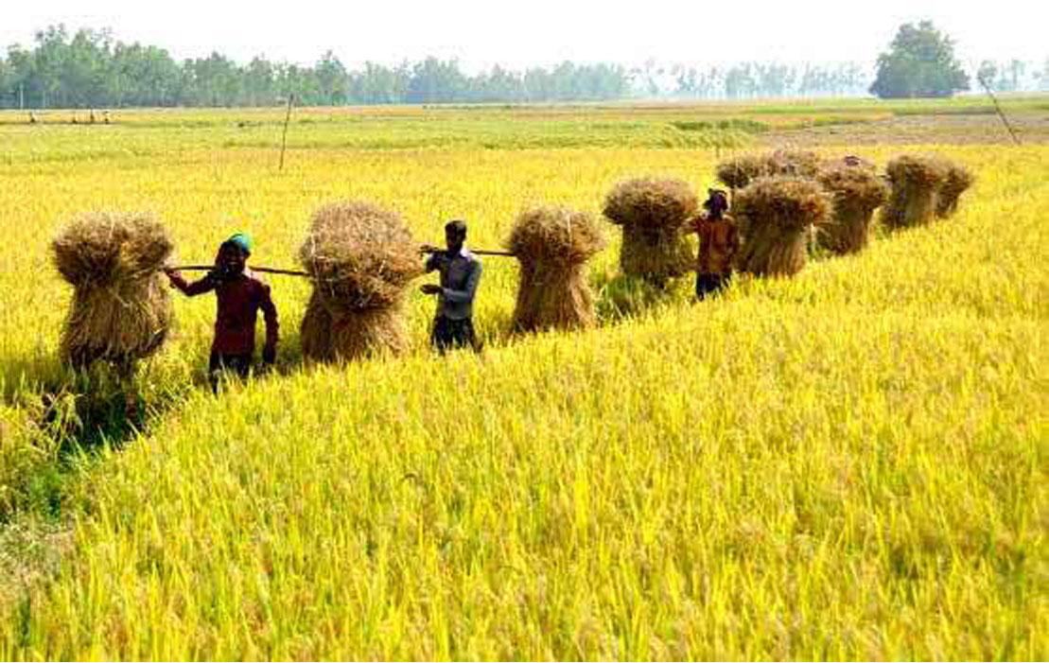
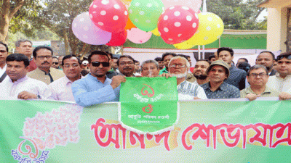
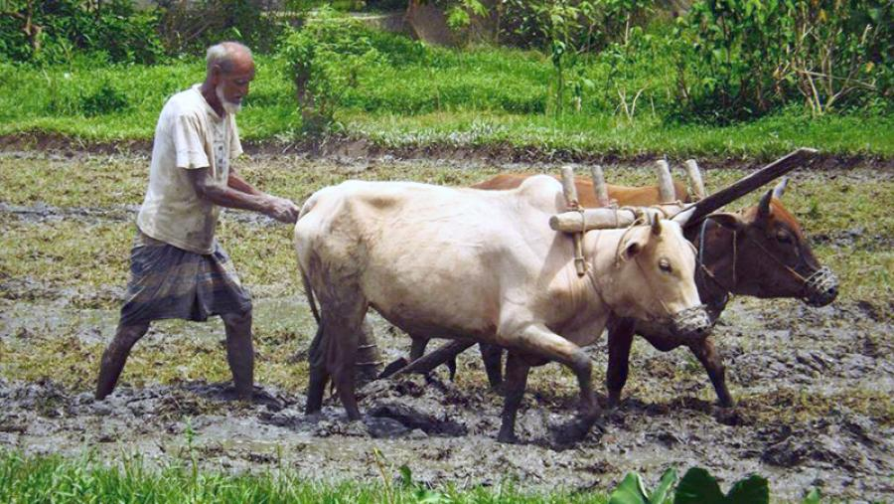
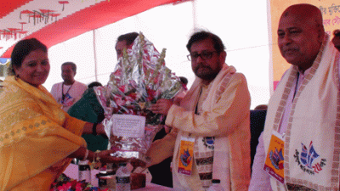
গ্রামের সংস্কৃতি
শহরের সংস্কৃতি

Slide 5
আজকের পাঠ
বাংলাদেশের গ্রাম ও শহরে সংস্কৃতি

Slide 6
এই পাঠ শেষে শিক্ষার্থীরা--- ১) বাংলাদেশের সংস্কৃতি কি বলতে পারবে । ২) বাংলাদেশের সামাজিক অর্থনৈতিক জীবন ভিত্তিক ও উতসব –বিনোদন ভিত্তিক সংস্কৃতির মধ্যে তুলনা করতে পারবে । ২) বাংলাদেশের গ্রামীণ ও শহরে সংস্কৃতি সম্পর্কে ব্যাখ্যা করতে পারবে ।

Slide 7
বাংলাদেশের গ্রামের সংস্কৃতিকে দুই ভাগে ভাগ করা যায়
সামাজিক অর্থনৈতিক জীবন ভিত্তিক
উৎসব ও বিনোদন ভিত্তিক

Slide 8
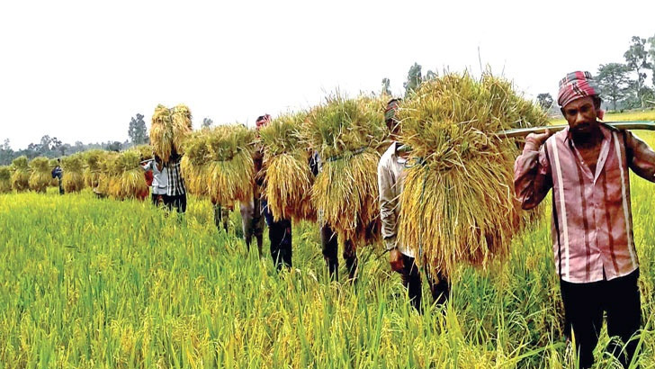
সামাজিক অর্থনৈতিক জীবন ভিত্তিক সংস্কৃতি

Slide 9
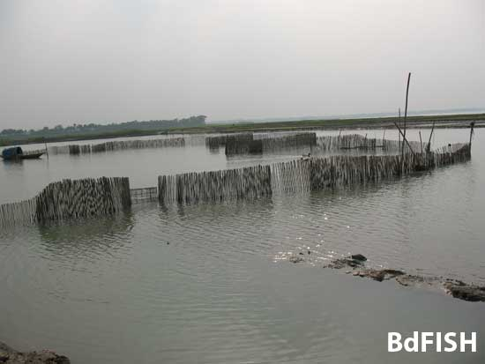
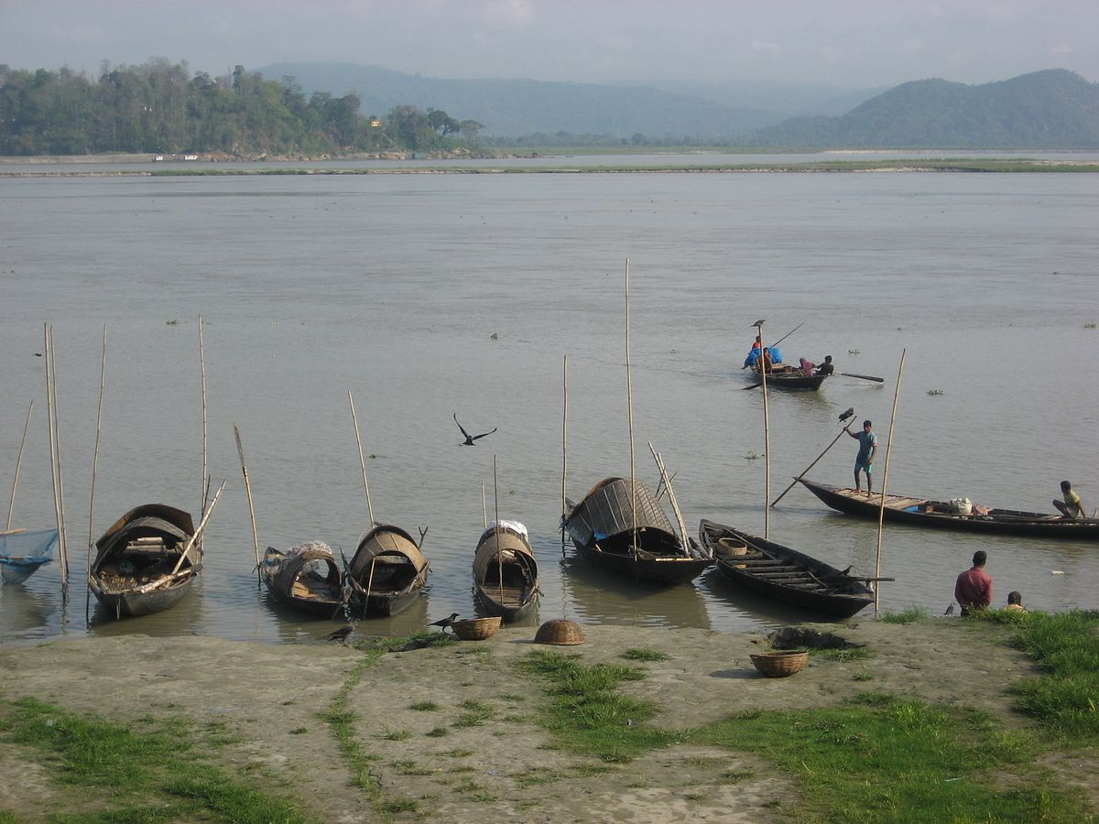
সামাজিক অর্থনৈতিক জীবন ভিত্তিক সংস্কৃতি

Slide 10
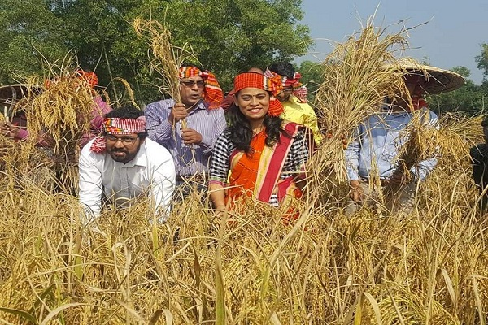
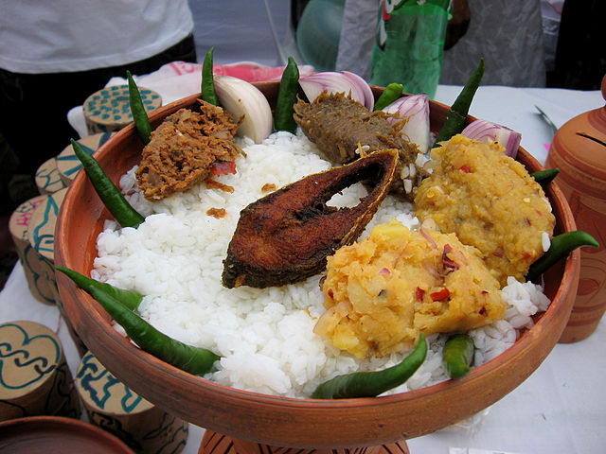

Slide 11
একক কাজঃ
২ মিনিট
বাংলাদেশের সংস্কৃতি কী?

Slide 12
বাংলাদেশের সংস্কৃতি বলতে দক্ষিণ এশিয়ার দেশ
বাংলাদেশেরগণমানুষের সাহিত্য,
সংগীত,নৃত্য,ভোজনীতি,পোষাক,উৎসব
ইত্যাদি মিথস্ত্রীয়াকে বোঝানো হয়ে থাকে ।

Slide 13
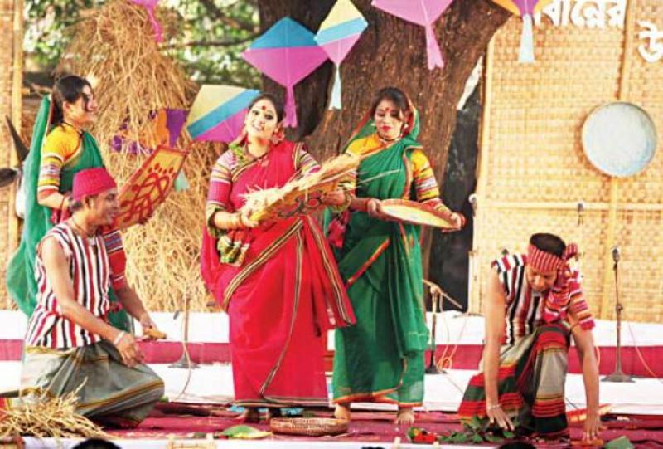
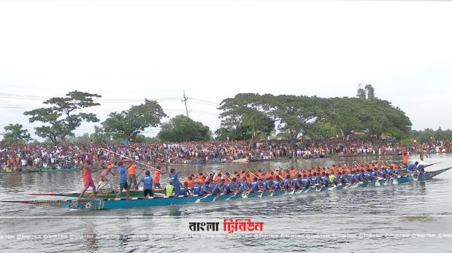
নবান্নের অনুষ্ঠান ও নৌকা বাইচ

Slide 14
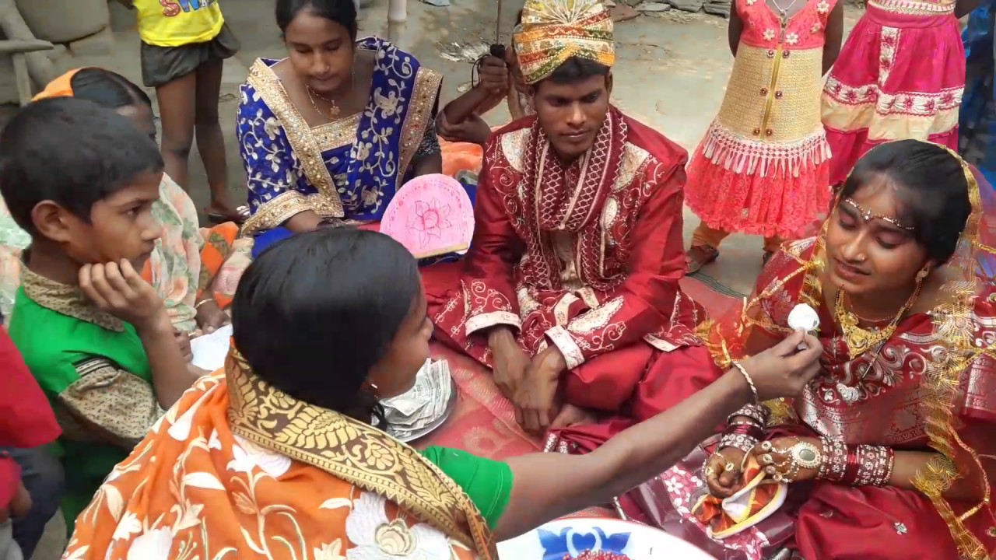
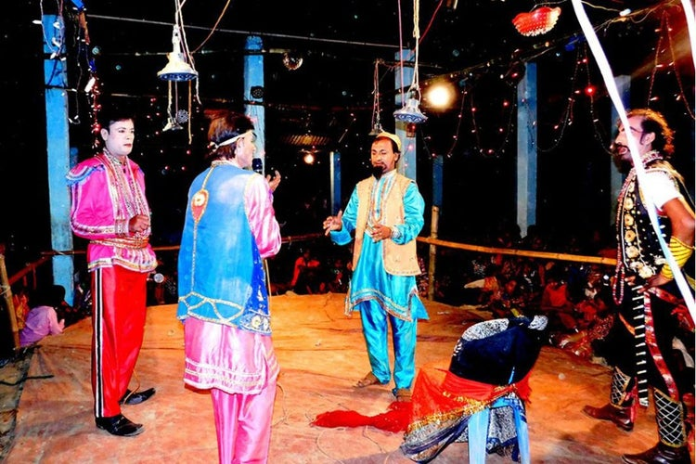
বিয়ে অনুষ্ঠান ও যাত্রা পালা

Slide 15
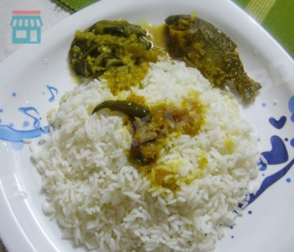
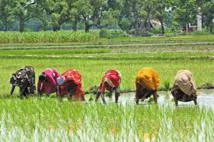
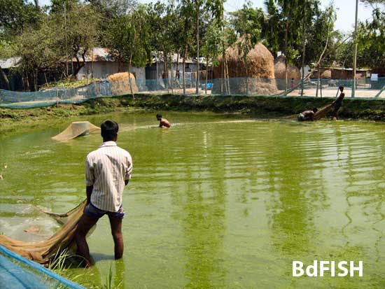
মাছ-ভাতে বাজ্ঞালী

Slide 16
জোড়ায় কাজঃ
বাংলাদেশের সামাজিক অর্থনৈতিক জীবন ও উতসব ও বিনোদন ভিত্তিক সংস্কৃতির মধ্যে পাচঁটি পার্থক্য লিখ ।

Slide 17
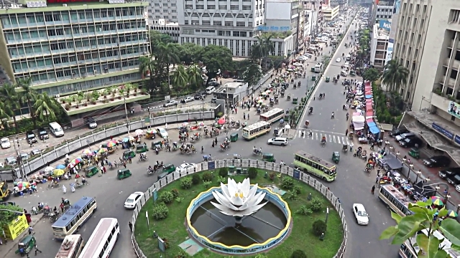
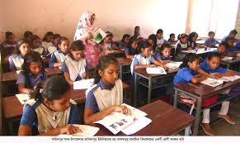
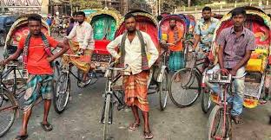
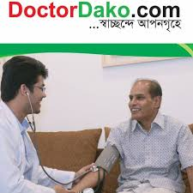
বাংলাদেশের শহরে সংস্কৃতি

Slide 18
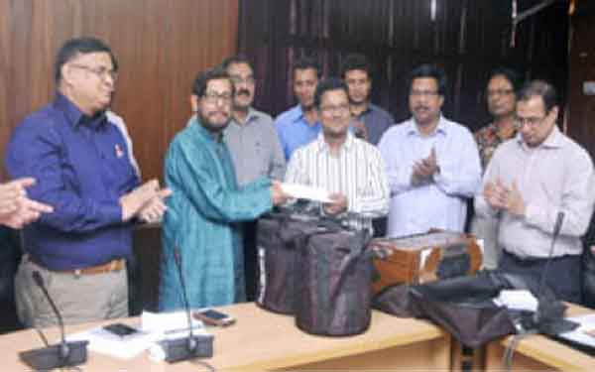
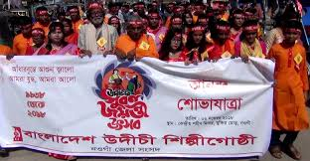
বাংলাদেশের শহরে সংস্কৃতি

Slide 19
বাংলাদেশের শহরের সংস্কৃতিকে দুই ভাগে ভাগ করা যায়
সামাজিক অর্থনৈতিক জীবন ভিত্তিক
উৎসব ও বিনোদন ভিত্তিক

Slide 20
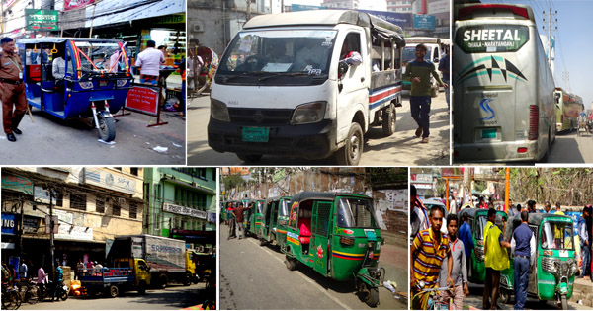
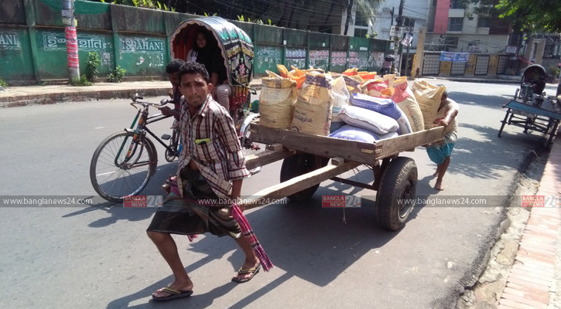
সামাজিক অর্থনৈতিক জীবন ভিত্তিক

Slide 21
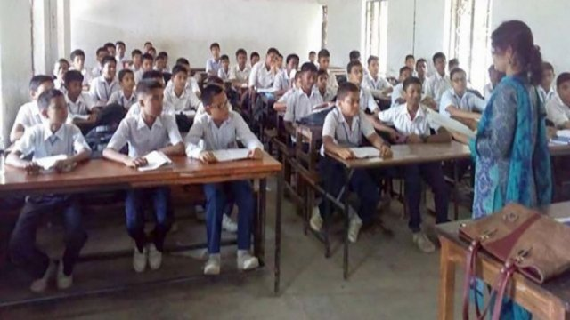
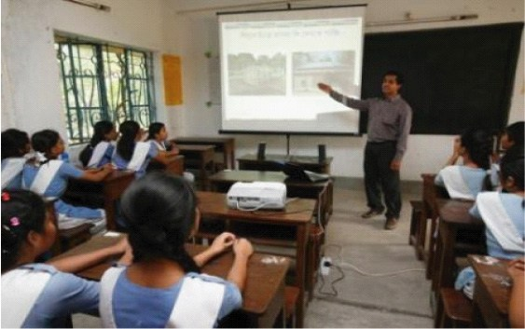
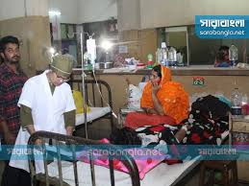
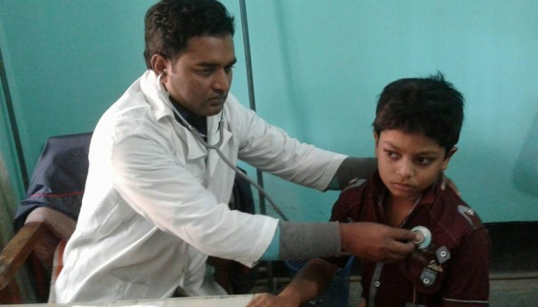
সামাজিক অর্থনৈতিক জীবন ভিত্তিক

Slide 22
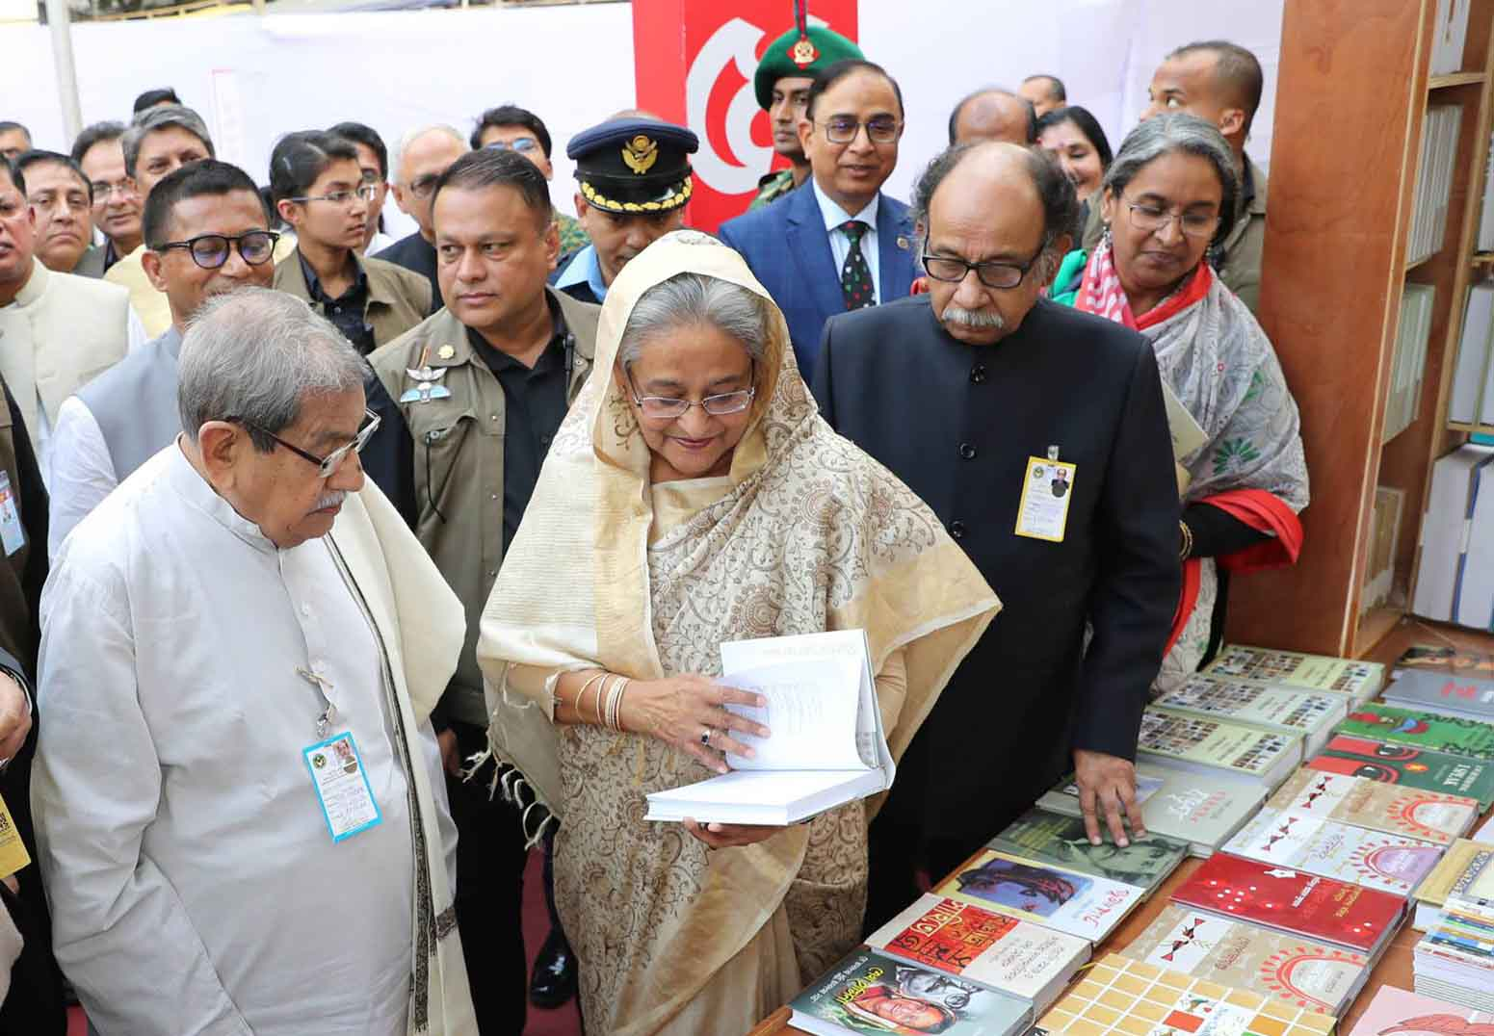
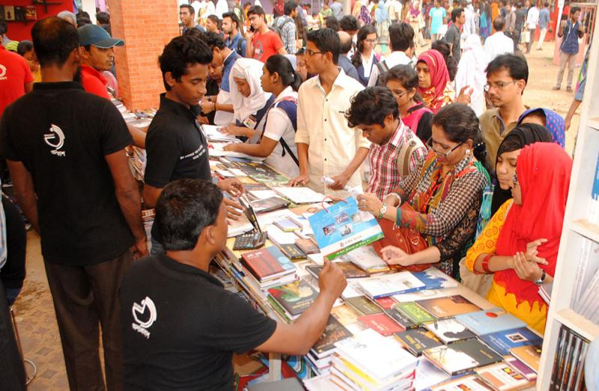
উৎসব ও বিনোদন ভিত্তিক

Slide 23
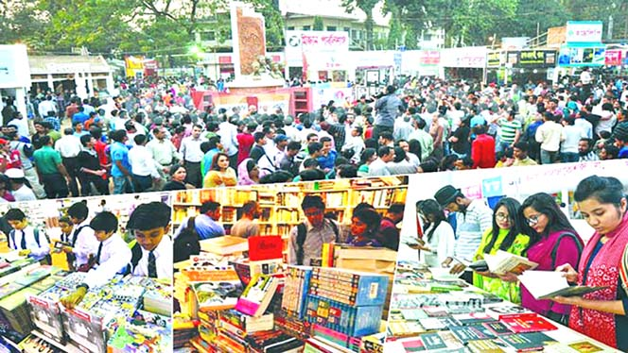
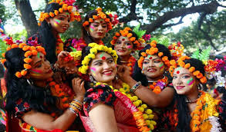
উৎসব ও বিনোদন ভিত্তিক

Slide 24
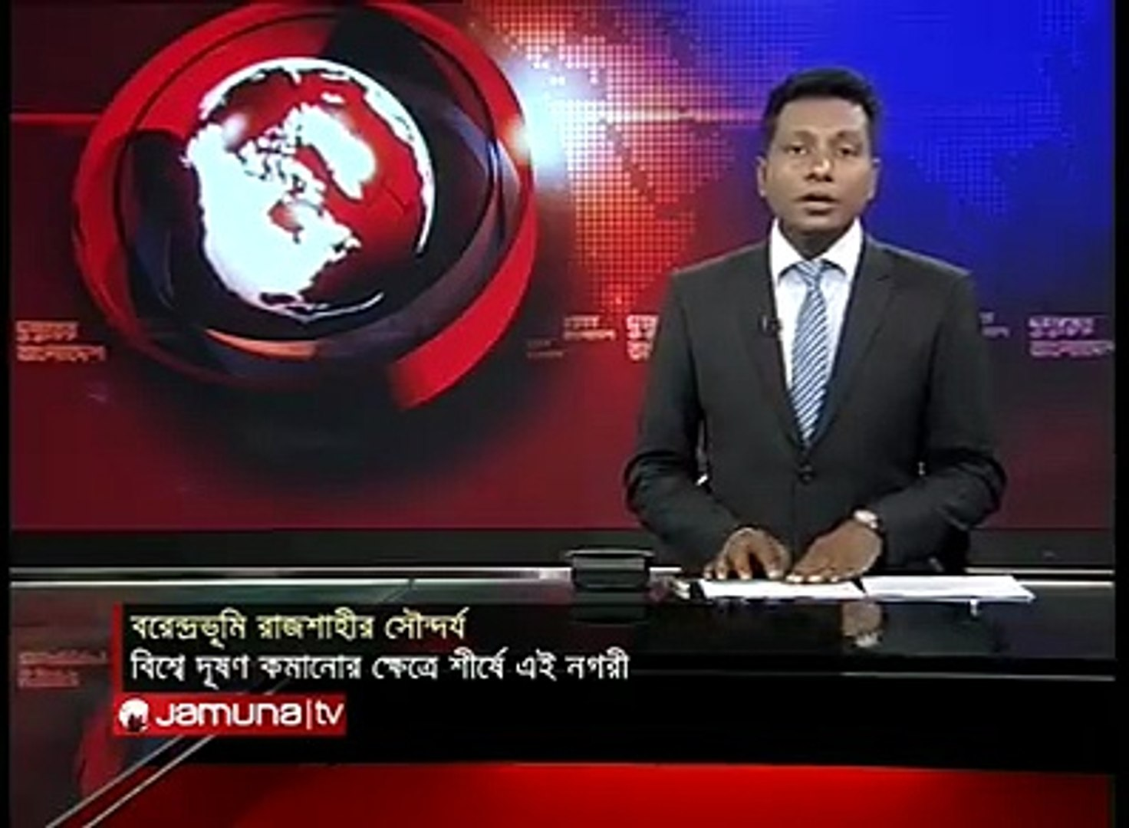
উৎসব ও বিনোদন ভিত্তিক

Slide 25
দলগত কাজঃ
বাংলাদেশের সংস্কৃতিতে শহরের সংস্কৃতির ভূমিকা আলোচনা কর ।

Slide 26
মূল্যালয়ঃ
১.নবান্ন উৎসব কোন ঋতুতে ?
ক) বর্ষা
খ) শরৎ
গ) হেমন্ত
ঘ) শীত
2.গ্রামীণ জীবনে সামাজিক বন্ধন অটুট হওয়ায় কারণ কী ?
ক) গ্রামের মানুষ সহজ সরল
খ)লেখাপড়া কম জানে
গ) বেশিরভাগ কৃষিজীবী
ঘ) বিভিন্ন অনুষ্ঠানে একত্রিত হয়
3.শহরে মানুষের পেশা----
i) চাকরি
ii) ব্যবসা
iii) কৃষিকাজ
নিচের কোনটি সঠীক ?
ক) i ও ii
খ) i ও iii
গ) ii ও iii
ঘ) i,ii ও iii

Slide 27
বাড়ীর কাজঃ
বাংলাদেশের সংস্কৃতিক বৈচিত্র্য বিকাশে পয়লা বৈশাখ সম্পর্কে ২০ টি বাক্য লিখে নিয়ে আসবে ।

Slide 28
সবাইকে ধন্যবাদ জানিয়ে আজকের মত ক্লাস শেষ করছি সবাই ভাল থেকো কেমন

